Slide 1


2019
工作汇报
【工作汇报】
组名：流水怪 组员：韦定君 杨天敏 林俊余 潘水荣

Slide 2
01
工作完成情况
02
目录
完成工作展示
Contents
03
工作遇到的难题
04
接下来的工作计划

Slide 3
01
工作完成情况

Slide 4
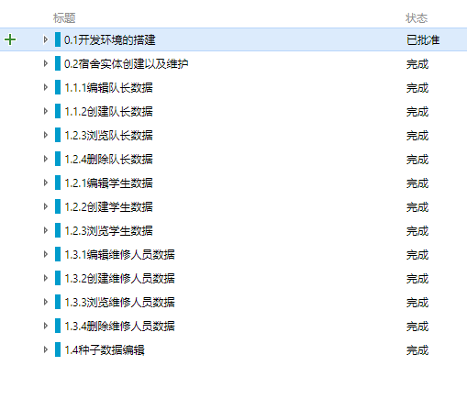
完成工作情况
种子数据
给种子编辑数据
开发环境的搭建
按不同角色登录不同界面、数据库的配置以及设置用户名不可修改
宿舍实体创建以及维护
创建宿舍的实体类、对宿舍信息进行增删查改，最后进行宿舍的测试
队长实体创建以及维护
创建队长的实体类、对队长信息进行增删查改，最后进行队长的测试
学生实体创建以及维护
创建学生的实体类、对学生信息进行增删查改，最后进行学生的测试
维修人员实体创建以及维护
创建维修人员的实体类，对维修人员信心进行增删查改，最后进行维修人员的测试

Slide 5
02
完成工作展示

Slide 6
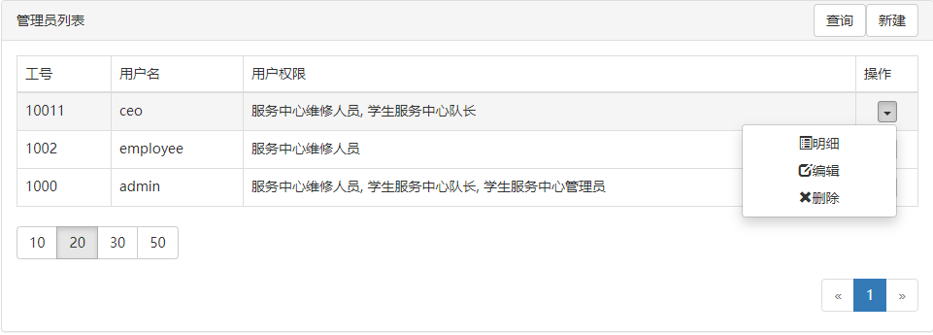
管理员、队长及维修人员信息列表

Slide 7
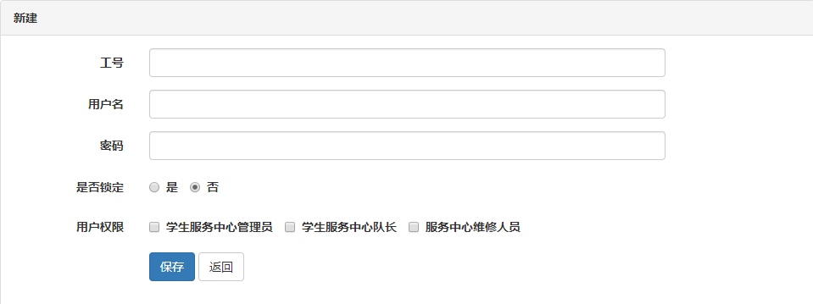

服务中心人员信息的创建
服务中心人员信息的创建
工号、用户名、密码以及密码不可为空，同时工号与用户名不可重复

Slide 8
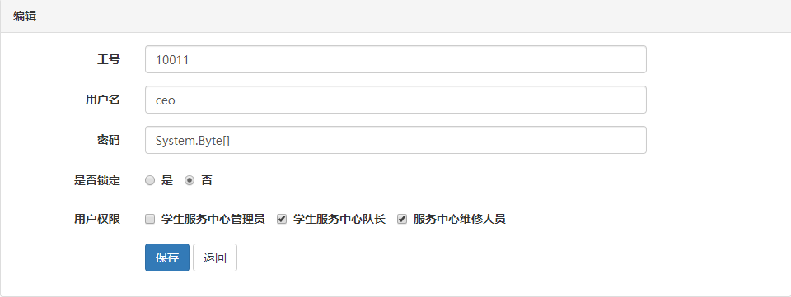
服务中心人员信息的编辑
服务中心人员信息的编辑
工号、用户名、密码以及密码不可为空，同时工号与用户名不可重复（密码显示不可见）

Slide 9
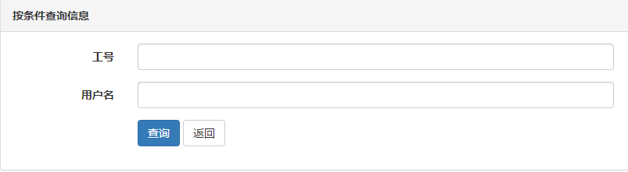
服务中心人员信息的查询
服务中心人员信息的查询
根据工号及用户名进行查询

Slide 10
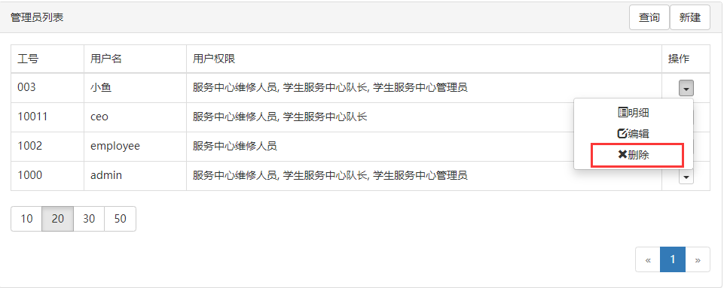
服务中心人员信息的删除
服务中心人员
信息的删除

Slide 11
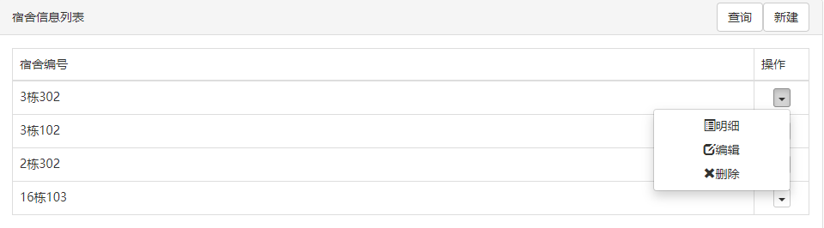
宿舍信息列表

Slide 12
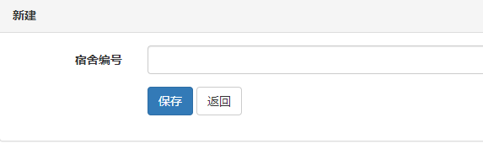

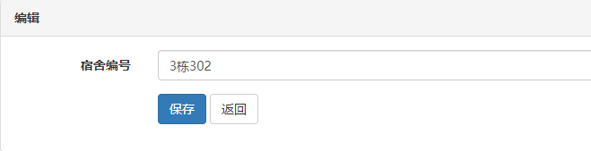
宿舍信息的创建与编辑
宿舍信息的创建
管理员可根据宿舍号来创建宿舍信息（宿舍号不可重复创建，同时宿舍号不可为空）
编辑宿舍信息
管理员可根据宿舍编号来修改宿舍号（宿舍号不可重复，同时不能为空）

Slide 13
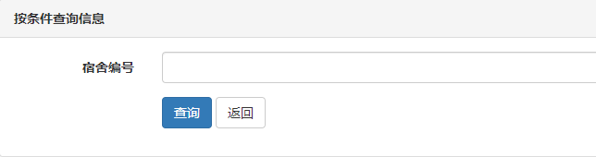
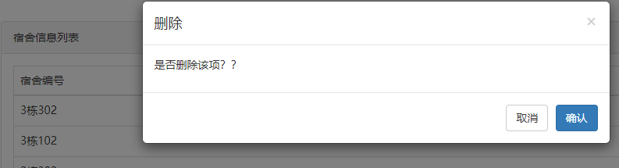
宿舍信息的查询与删除
宿舍信息的查询
管理员可根据宿舍号来查询宿舍信息
删除宿舍信息
管理员可根据宿舍编号来删除宿舍号（如宿舍号已与学生关联，则不可删除）

Slide 14
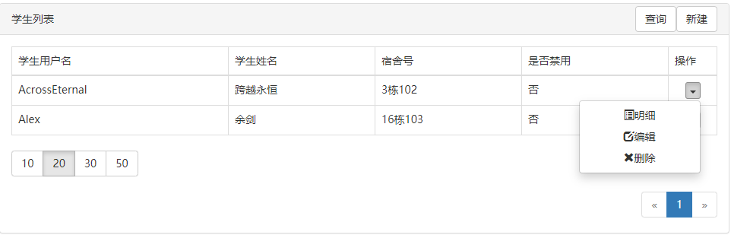
学生信息列表

Slide 15
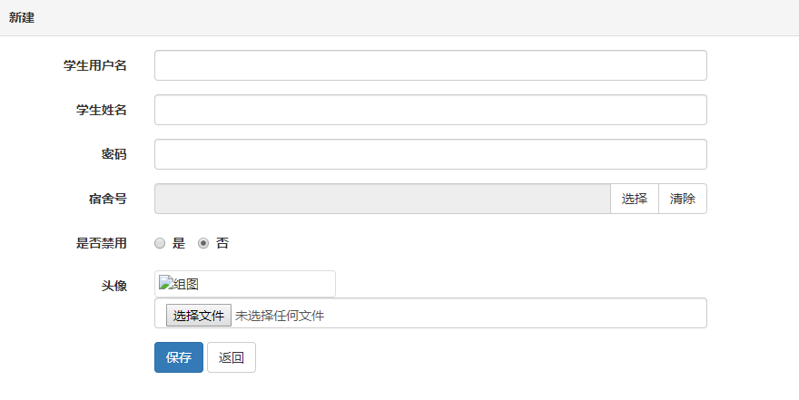
学生信息的创建
学生信息的创建
学生宿舍号根据宿舍分组进行选择

Slide 16
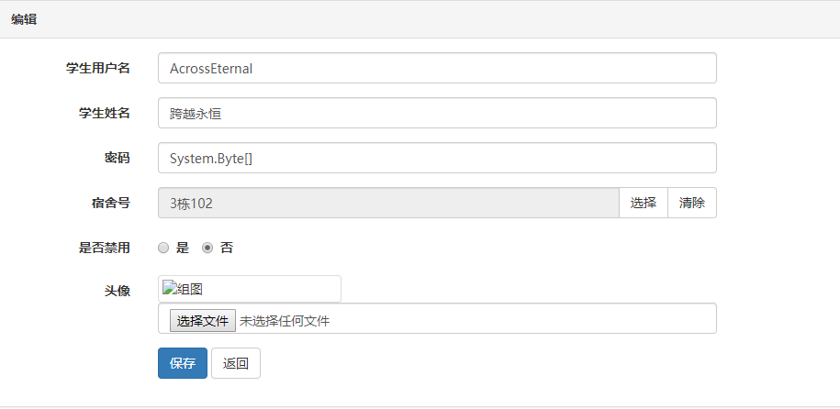
学生信息的编辑
学生信息的编辑
学生宿舍号根据宿舍分组进行选择，同时学生密码不可见

Slide 17
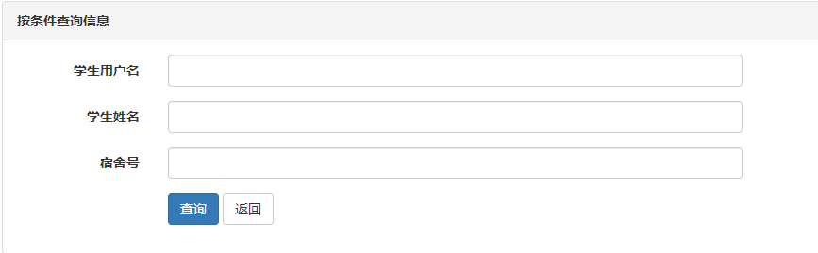
学生信息的查询
学生信息的查询
根据学生用户名、姓名或宿舍号进行查询

Slide 18
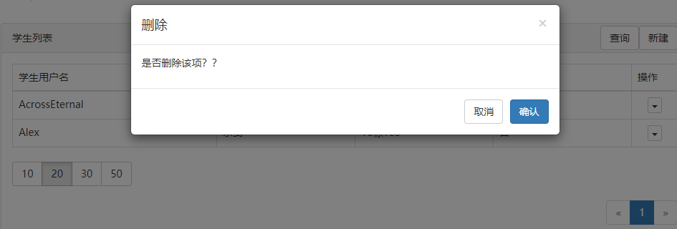
学生信息的删除
学生信息的删除

Slide 19
03
工作遇到的难题

Slide 20
遇到的困难
管理员
队长
宿舍
框架
管理员只能有一个，不可多次创建（未完成）; 不可修改服务中心人员的用户名（已完成）
跳转登录时出现bug（已解决）
宿舍号关联学生（已解决）
经常缺少exe文件
并且还原不了（已解决）；更新不了数据库（已解决）

Slide 21
04
接下来的工作计划

Slide 22
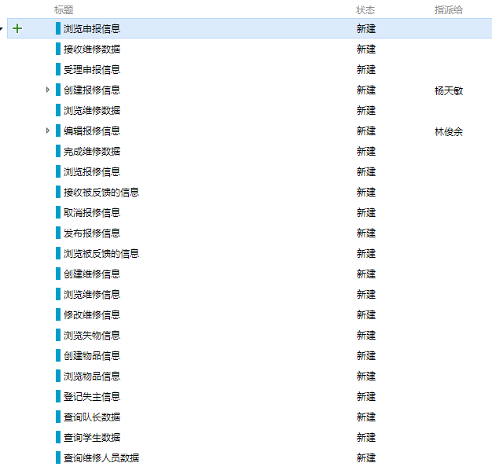
接下来的工作计划
申报信息处理
队长可根据学生在网上的申报或电话报修进行维修服务
失物招领（服务端）
队长可根据拾到的物品进行失物招领的增删查改
后台网上数据反馈
维修人员可根据队长分配的任务接受或浏览维修数据，同时可查看信息反馈
学生网上报修
学生可登陆自己的账号进行网上报修
失物招领（学生端）
学生可以浏览丢失物品的数据

Slide 23
预测困难
数据传输
队长部分
学生端申报信息后，服务端接收不了
失物招领的信息没有传输到前端；登记失主信息会出现问题
学生部分
维修人员
学生的报修数据关联不到队长的申报数据中；队长中的失物招领数据关联不到学生端
队长的申报数据关联不到维修人员的后台维修数据中

Slide 24
2019
演示完毕 谢谢观看

